Slide 1
LA TERRE UNE PLANETE UNIQUE

Slide 2
la Terre est en constante évolution depuis sa formation, sous l’effet : - des forces de la nature (hors organismes vivants) - de l’action des organismes vivants qui l’habitent

Slide 3
Deux « influences » majeures : le Soleil et la Lune
Système en interaction permanente entre :
- la structure interne, dont la lithosphère (croûte)
- les océans (hydrosphère)
- l’atmosphère
- la biosphère (êtres vivants)

Slide 4
PLAN
La Terre actuelle
Période initiale
Les grandes étapes de son évolution
Les singularités qui ont permis la vie
Conclusions

Slide 5
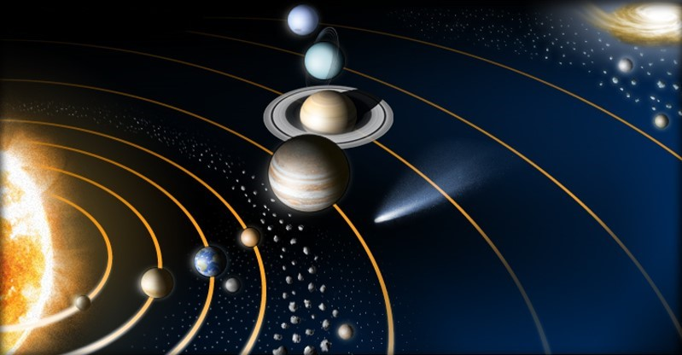
Place de la Terre

Slide 6
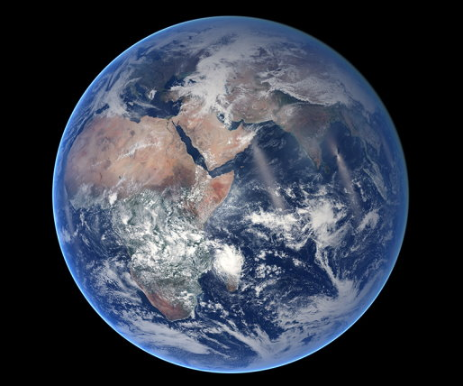
La Terre (Apollo 8)

Slide 7
La Terre actuelle
Planète tellurique (rocheuse) - Diamètre 13 000 km
150 millions de km du Soleil
Atmosphère, Température moyenne 15 °C
Océans 70% de la surface - eau liquide / glace / vapeur
Continents 30% - volcanisme, tremblements de terre etc…

Slide 8
Structure interne
Connue dans ses grandes lignes depuis 1950
noyau au cœur
Manteau en périphérie
Croûte en surface

Slide 9
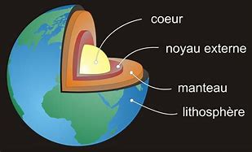
Structure interne - 1

Slide 10
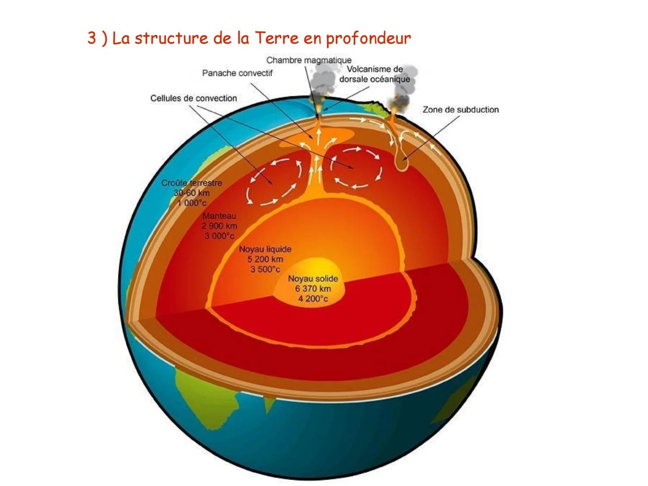

Slide 11
Les océans
Régulateurs de la température terrestre (courants marins)
Profondeur moyenne : 3 800 m (Mariannes 10 000 m)
Lieu d’apparition de la vie. Abritent la majorité des espèces vivantes
De 0 à 100 m : photosynthèse possible
Cycles de l’eau mais aussi du CO2

Slide 12
L’atmosphère
Flux solaire environ 340 W/m2 en moyenne – 30% réémis
Diminution progressive de la pression, de la densité et de la température avec l’altitude :
A 100 km : pratiquement hors atmosphère
Azote 78% - Oxygène : 21% - Argon 0,9% - CO2 : 0,04% Vapeur d’eau (très variable)

Slide 13
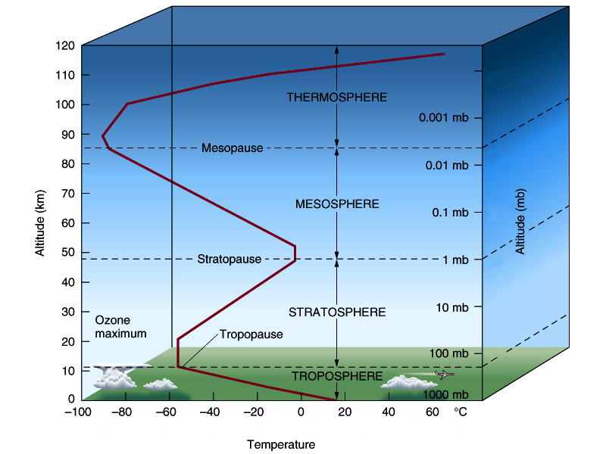

Slide 14
L’atmosphère
Elle permet et protège la vie sur la Terre :
atténue les UV avec la couche d’ozone
conduit à une température moyenne de 15°C grâce au CO2 présent : sans CO2 : -18°C
réduit les écarts de température par les vents
Apporte l’oxygène nécessaire à la vie terrestre
Protège contre les chutes de météorites

Slide 15
Dépendance au Soleil
Place particulière du Soleil dans toutes les grandes civilisations et religions antiques (Chine, système hindou, Babyloniens, Egyptiens, Mayas etc…)
Stabilité depuis des milliards d’années Il a encore 5 milliards d’années devant lui.
Lumière et chaleur émise nécessaires à la vie

Slide 16
Dépendance à la Lune
Effets gravitationnels de la Lune sur la Terre :
Présence des marées
Et encore plus important :
Stabilisation de l’obliquité de l’axe de rotation de la Terre A l’origine de la stabilité (à grande échelle) du climat terrestre et des saisons

Slide 17
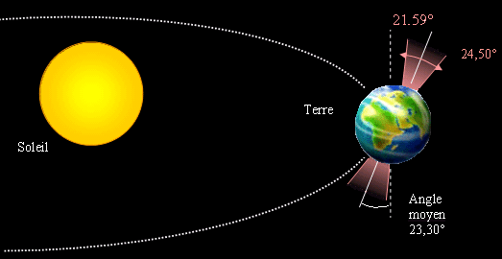
Obliquité de la Terre

Slide 18
Cycles fondamentaux
Deux flux à grande échelle :
Cycle de l’eau
Cycle du CO2

Slide 19
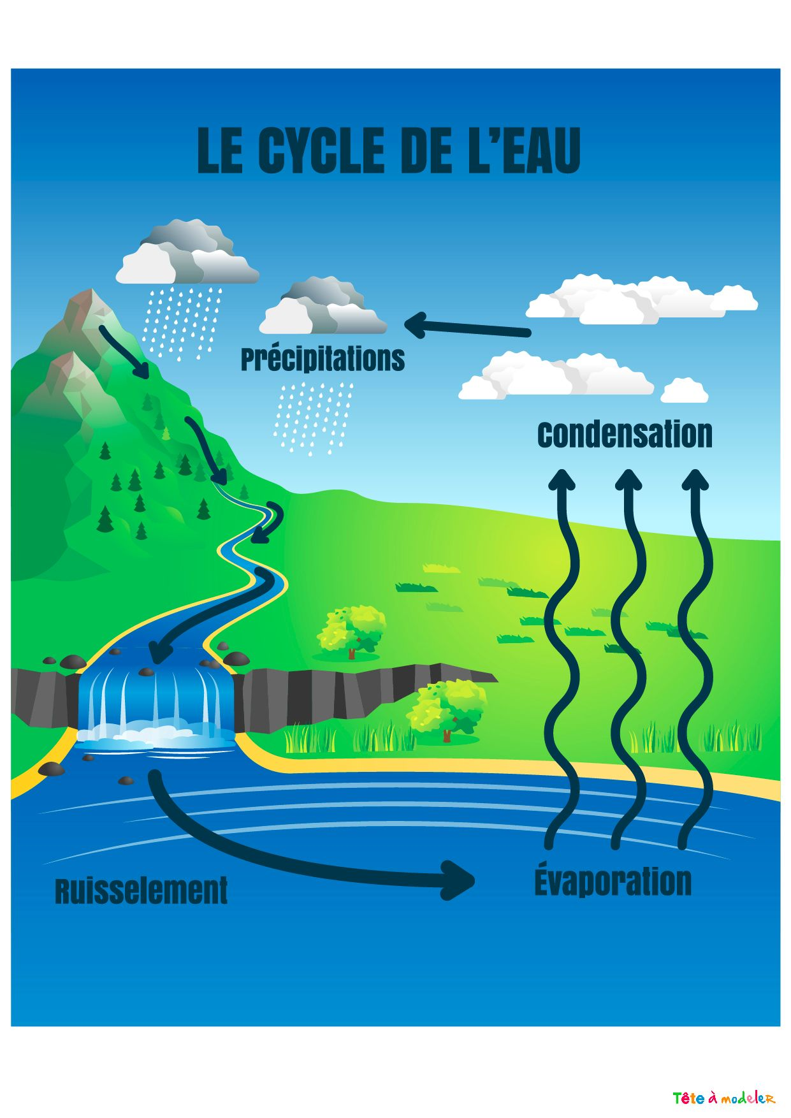
Le cycle de l’eau
Eau atmosphérique pluie
stockage sols et lacs
Le reste retourne à la mer (rivières et fleuves)
Evaporation (mers, sols, plantes) : retour dans l’atmosphère

Slide 20
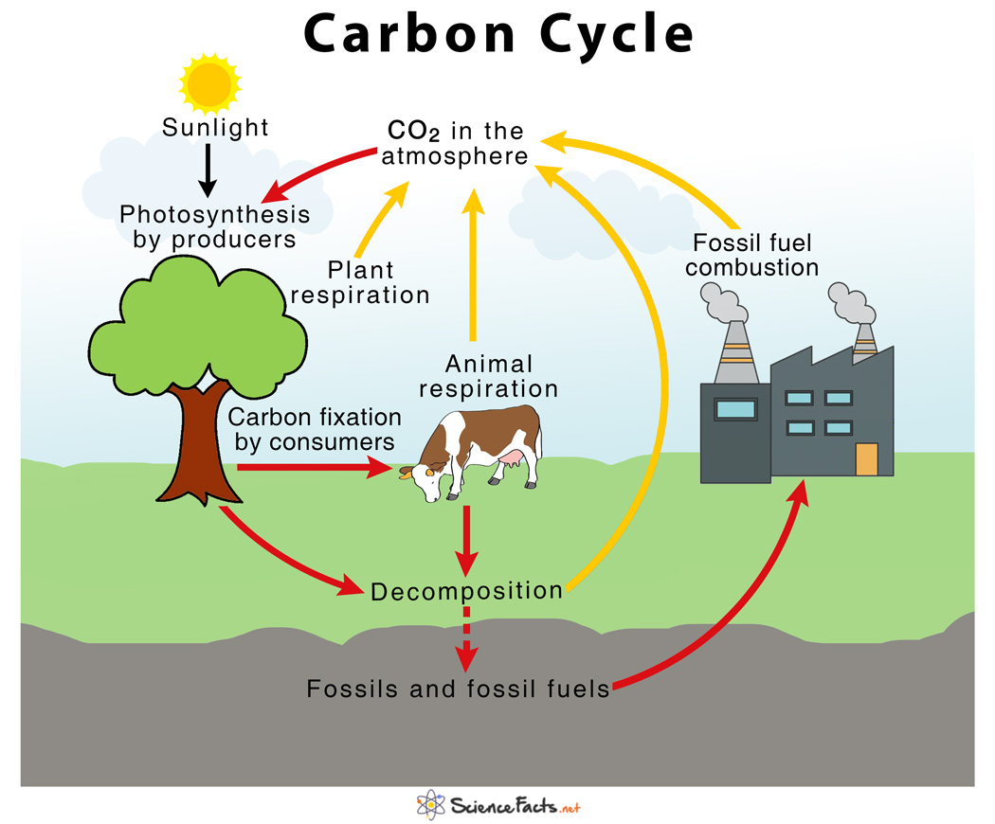
Le cycle du CO2
+ absorption par les océans

Slide 21
Formation de la Terre
Fin de la formation : 4,6 milliards d’années
Plus de 90% des météorites ayant formé la Terre sont des chondrites (Si, Fe, eau)
Accroissement de température par :
Désintégration d’éléments radioactifs
Impacts lors de l’accrétion
Contraction : noyau / manteau / croûte

Slide 22
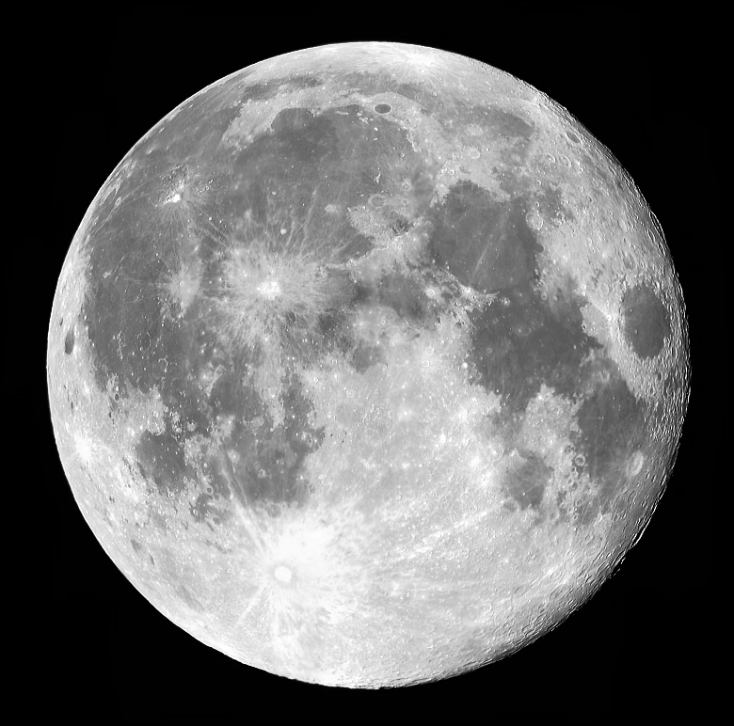
La Lune
Hypothèse de l’impact géant d’une planète (THEIAI) sur la Terre
initialement formée :
Existence préservée de la Terre mais :
Température interne très augmentée
influence forte de la Lune sur la Terre
Formation de la Lune par accrétion des matériaux éjectés

Slide 23
Etat initial
Beaucoup plus chaude qu’aujourd’hui : masse liquide (croûte non formée)
Atmosphère : méthane, ammoniac, CO2 Sans oxygène
Pas d’océans
Lune plus proche qu’aujourd’hui (éloignement progressif)

Slide 24
Evolution de 4,6 à 4 milliards d’années
Evènement principaux :
Début de formation de croûte (refroidissement).
Formation des océans – pas de terres émergées
Formation de l’atmosphère primitive
Pas d’organismes vivants

Slide 25
Origine de l’atmosphère et des océans
A la formation de la Terre, disque contenant de l’eau sous forme glace, du CO2, du méthane et de l’ammoniac
On s’attend à trouver surtout de l’eau, du CO2 et N dans l’atmosphère initiale des planètes telluriques

Slide 26
Origine des océans
Deux phénomènes :
Atmosphère : pluie (déluge)
Magma : Dégazage volcanique : vapeur d’eau dans l’atmosphère et de nouveau pluie. Contribution majeure.

Slide 27
Atmosphère terrestre
Atmosphère « primordiale » : n’a pas été préservée
Atmosphère « primitive » : principalement d’origine volcanique : Azote, ammoniac, méthane, CO2, vapeur d’eau Pas d’oxygène.
Evolution ultérieure sous l’influence des êtres vivants

Slide 28
Comparaison à Vénus et Mars
Vénus :
scénario différent : trop chaude (distance au Soleil et effet de serre) Pas d’eau liquide en surface Atmosphère vapeur d’eau et CO2
Mars :
idem Terre à l’origine : présence d’eau liquide. Vie ? Trop froide aujourd’hui : plus d’eau liquide en surface. Eau (glace) dans les calottes polaires

Slide 29
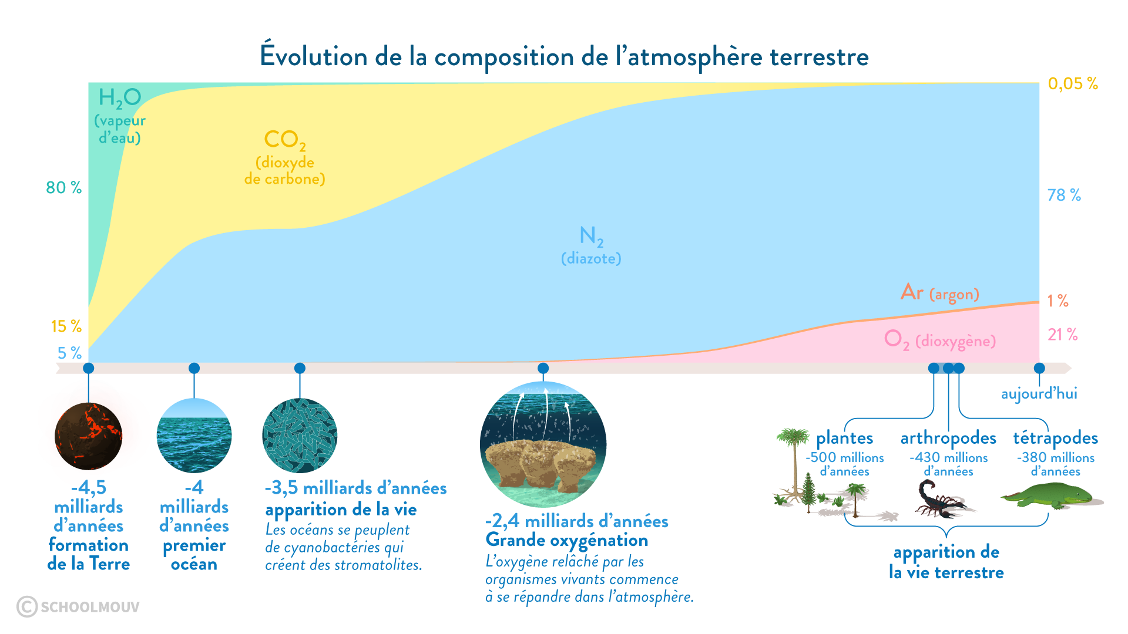

Slide 30
Evolution de 4 à 2,5 milliards d’années
Premières traces de vie microbienne
Début de la tectonique des plaques
Croissance des continents

Slide 31
La vie : double interaction
Influence des forces de la nature sur l’évolution de la vie (quelles forces ???)
Mais aussi à l’inverse : modification permanente de leur environnement par les êtres vivants
Aujourd’hui : ère dite de « l’anthropocène » : c’est l’humanité qui perturbe la nature, ce qui pourrait hypothéquer du même coup son avenir…

Slide 32
L’arbre de la vie
Reconstitution due à l’américain Carl WOESE (biologiste moléculaire)
Arbre du vivant adopté en 1990 : bactéries / archées / eucaryotes
Bactéries (procaryotes) : une seule cellule, pas de noyau
Archées : procaryotes mais différences importantes (ARN, métabolisme)
Eucaryotes : unicellulaires ou pluricellulaires, cellules avec noyau
Ancêtre commun hypothétique : LUCA : pure spéculation

Slide 33
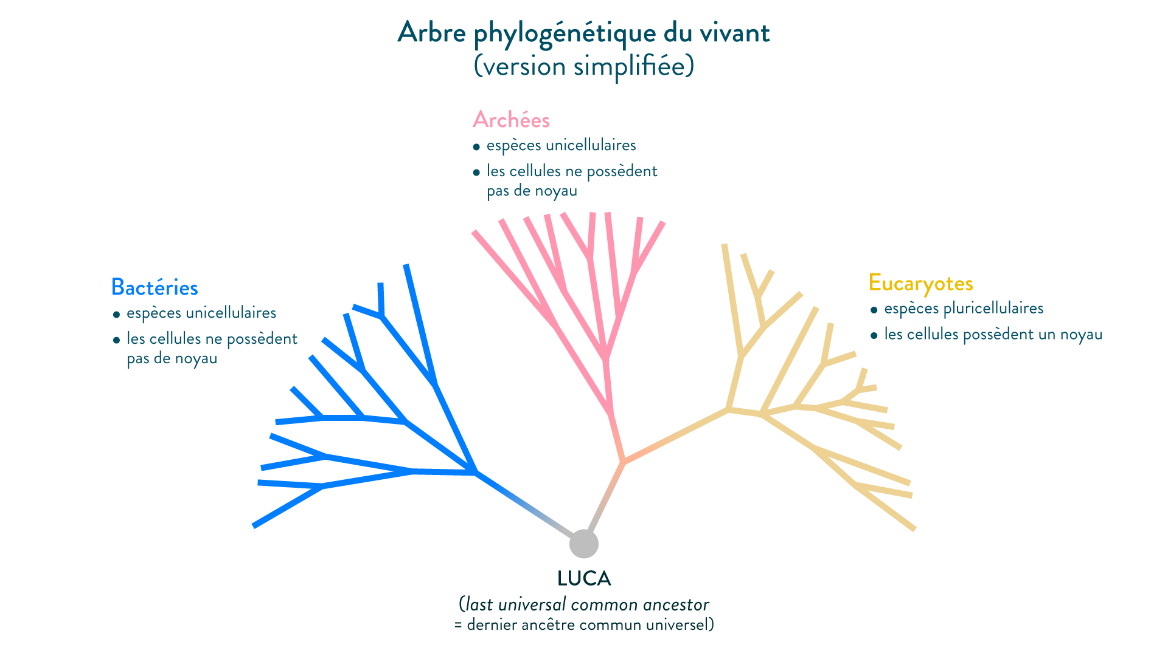

Slide 34
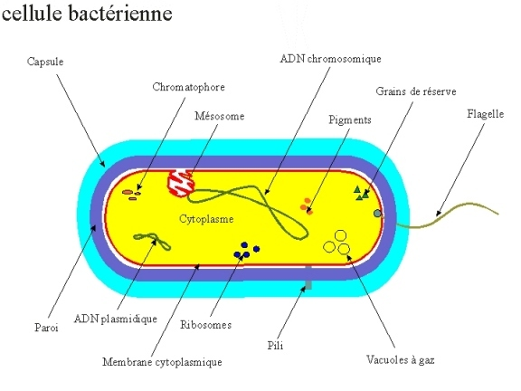
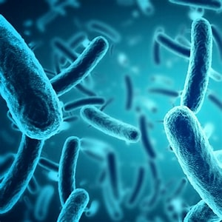

Slide 35
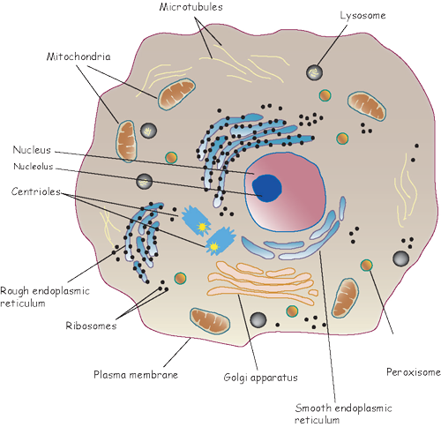
Cellule eucaryote

Slide 36
Procaryotes et eucaryotes
Procaryotes : simples
Bactéries championnes de la survie : se modifient en fonction de l’environnement et modifient leur environnement !
Produisent de l’oxygène atmosphérique (photosynthèse) plus que toutes les plantes réunies de la planète !
Eucaryotes : Très complexes
Ensemble des cellules : Paient un prix élevé pour leur développement évolutionnaire : transmettent le plan de la vie, vieillissent, meurent

Slide 37
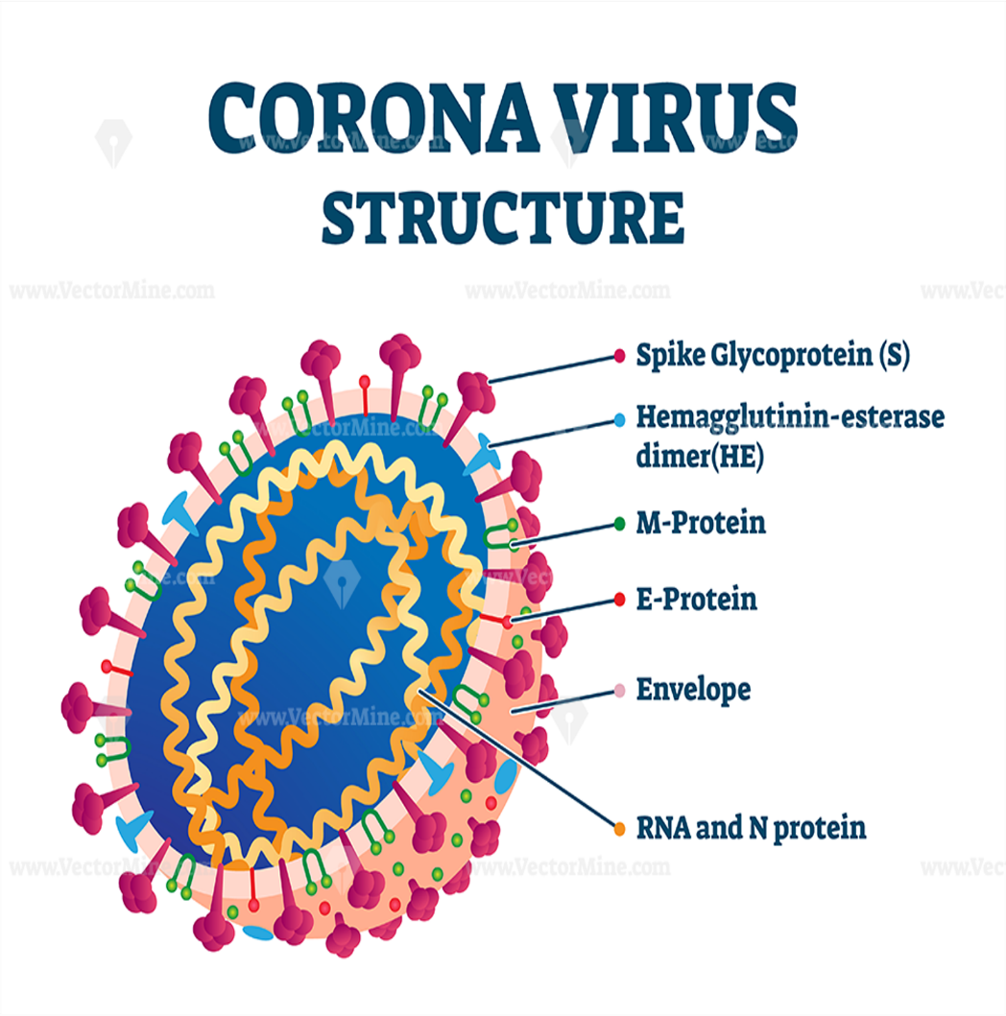
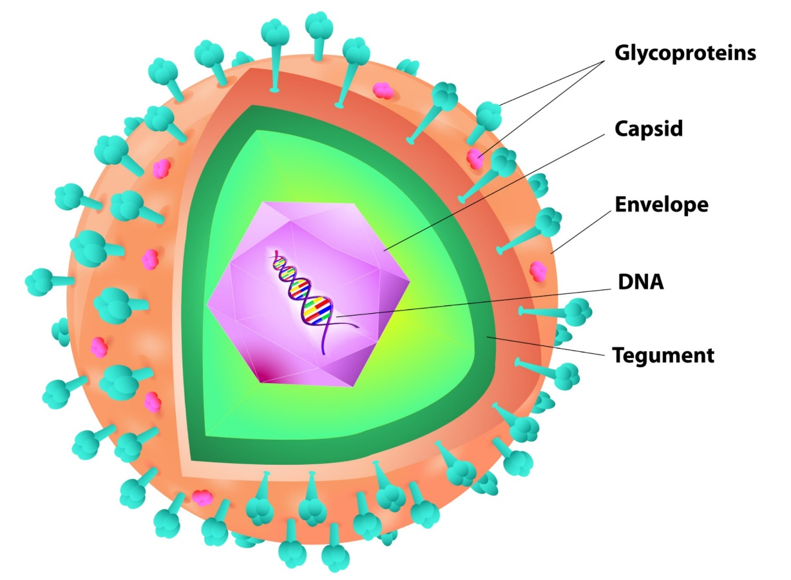
Et les virus ?
Virus non classés dans le vivant : se reproduisent pourtant grâce aux hôtes…

Slide 38
Origine de la vie
Aussi mystérieuse que l’origine de l’univers !
Hypothèse d’une origine physico-chimique de la vie avancée par J.B. LAMARQ en 1809.
Acteurs privilégiés sur la Terre : carbone, eau, lumière solaire
Carbone : palme d’or de l’organisation (liaisons)
L’eau : solvant unique, propriétés spectaculaires…
Lumière solaire : énergie - photosynthèse

Slide 39
Schéma actuel
Trois grandes étapes imaginées :
1 – Production de molécules organiques simples (sucres, acides aminés, bases azotées)
2 – Association de ces molécules pour former les protéines et les acides aminés (ARN et ADN)
3 – Formation d’une membrane, donc une cellule avec son métabolisme : échanges, réplication

Slide 40
La vraie question
Etape 1 bien connue aujourd’hui : passage de l’inorganique à l’organique
Mais comment s’est effectué le passage à l’ARN et à l’ADN qui aurait conduit à la vie ? : mystère Suffit-il de rassembler toutes les pièces dispersées d’une automobile dans une pièce pour qu’elle s’auto- construise et soit capable de rouler ???

Slide 41
Premières traces de vie
Recherchées dans les plus anciens sédiments terrestres
Les plus vieilles traces de vie préservée remontent à 3,5 milliards d’années
Vie probablement apparue plus tôt vers 4 milliards d’années mais le bombardement par les météores n’a pas permis sa préservation des roches
micro-organismes identifiés déjà très complexes

Slide 42
La vie : évolution
Le pas évolutionnaire des procaryotes vers les eucaryotes : il a fallu environ 2 milliards d’années
Pas supplémentaire de passage aux pluricellulaires probablement lié à l’atmosphère toujours plus riche en oxygène Respiration : source d’énergie très efficace
Remarques :
1 g de terre végétale = 100 000 bactéries
Humains : majorité de bactéries dans le système digestif environ 2 kg chez l’adulte.

Slide 43
La tectonique des plaques
Acceptée par les géophysiciens depuis 50 ans
Elle ne va pas de soi : pas ça sur Vénus ni sur Mars.
A commencé vers 3 milliards d’années
Provoque le déplacement des continents et des océans Effet majeur sur le cycle du CO2
Séismes et volcans actifs : le long des dorsales océaniques en majorité

Slide 44
Evolution de 2,5 milliards d’années à 540 millions d’années
Grands changements :
Croissance des continents
Oxygénation de l’atmosphère
Modification du climat
Diversification de la vie (non terrestre)

Slide 45
Croissance des continents
Production accélérée de croûte terrestre granitique
Modification profonde des paysages, du climat, de l’atmosphère, des océans, notamment sous l’effet de la vie
à peu près pas de terres émergées il y a 4 Milliards d’années
environ 70% des continents actuels il y a 2 milliards d’années Roches nues partout.

Slide 46
Oxygénation de l’atmosphère
Résultat de l’activité de photosynthèse des cyanobactéries des océans
Prolifération de la vie marine il y a 2 milliards d’années
l’oxygène de l’atmosphère est une production biologique
La vie s’est adaptée à ces bouleversements environnementaux dont elle a été en partie responsable

Slide 47
Changement du climat
Refroidissement - Glaciations
Baisse du CO2 atmosphérique (1000 fois la valeur actuelle) départ) : passe dans l’océan et la croûte océanique.
L’effet de serre diminue : baisse de la température
Épisodes de glaciation vers 2,5 milliards d’années : Taux de CO2 à 100 fois la valeur actuelle mais Flux solaire plus faible qu’aujourd’hui de 30%

Slide 48
Développement de la vie
Prolifération de la vie microbienne
Développement des eucaryotes
Premiers êtres multicellulaires
Premiers animaux il y a 550 millions d’années
Une vie liée à l’eau : pas de vie terrestre

Slide 49
Synthèse vers 540 millions d’années
Un monde vivant qui rappelle la vie des océans d’aujourd’hui plancton, algues, animaux fixés ou non, des carnivores
Modification du cycle du carbone par les animaux à coquille
Sédimentation des tapis microbiens et organismes au fond de la mer
beaucoup de matière organique non dégradée (pas assez d’oxygène)
enfouissement et échauffement pétrole, bitume

Slide 50
Période « récente » : de -540 millions d’années à aujourd’hui
Eres dites : primaire, secondaire, tertiaire et quaternaire
Plantes et animaux terrestres
Supercontinent « Pangée » puis dispersion de la Pangée
Et pour finir, apparition de l’homme

Slide 52
Ere primaire
Rassemblements des continents jusqu’à 250 Ma : Pangée
Premiers animaux terrestres vers 430 Ma.
Insectes : majorité de la diversité animale
Vertébrés vers 360 Ma - Squelette interne avec une colonne vertébrale :
Poissons au début, puis amphibiens, reptiles vers 300 Ma

Slide 53
Etat fin primaire
Vie terrestre exposée au volcanisme :
biodiversité compromise par les énormes quantités de gaz toxiques rejetés par les volcans
Volcanisme sibérien : coulées basaltiques sur 4 fois la France. Eruptions sur 1 million d’années. Environ 7000 Mds de T de soufre rejeté, 4000 Mds de T de chlore et 5000 Mds de T de fluor
Grande extinction : 90% des espèces auraient disparu vers 250 Ma

Slide 54
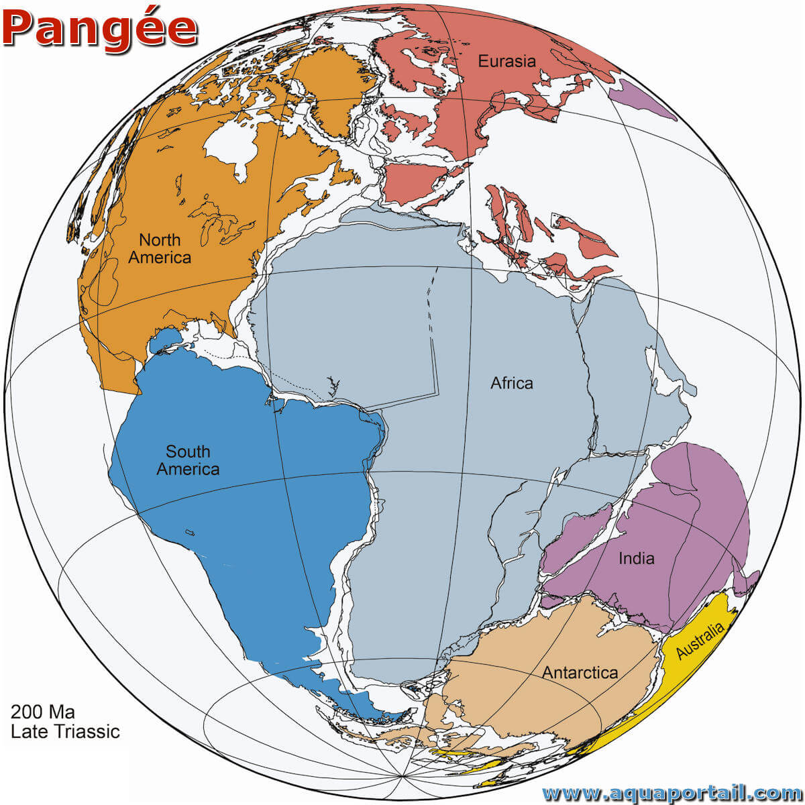

Slide 55
Dispersion de la Pangée

Slide 56
Ere tertiaire
Prolifération des mammifères
Plaques : formation des Alpes et de l’Himalaya
Début de la dernière glaciation
Premiers hommes à la fin

Slide 57
L’humanité, en bref
Origine (?) estimée à environ 7 Ma Plus vieux fossile d’Homo Habilis : 2,8 Ma
Homo Erectus : 1 million d’années Puis Néanderthaliens et Sapiens : 70 000 ans environ Maitrise du feu : au moins 100 000 ans
Néanderthaliens : disparition vers – 35 000 ans; Mais Sapiens a 4% d’ADN Néanderthalien Vers -12 000 ans : agriculture, élevage, sédentarisation, métaux

Slide 58
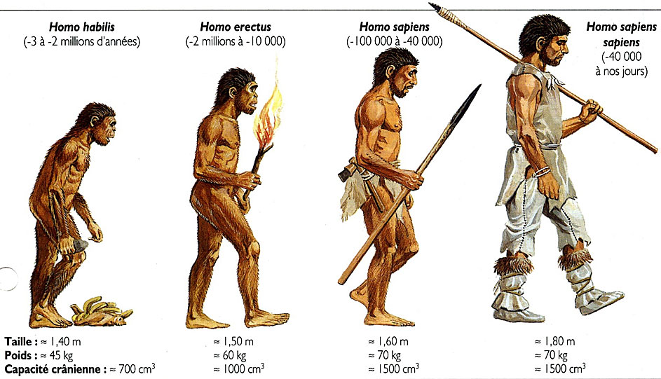

Slide 59
Facteurs favorables à la Vie sur Terre La vie : rare ou banale ?
Stabilité du soleil - Loin du centre galactique
Distance Terre / Soleil, flux solaire et présence de CO2 dans l’atmosphère : Eau liquide
Présence de la Lune : stabilité axe de rotation
Présence de Jupiter : protection impacts météorites et astéroïdes
Champ magnétique dû au noyau fer : protection des radiations solaires et des étoiles

Slide 60
Conclusions
Extraordinaire concours de circonstances qui ont permis l’apparition de la vie.
Apparition de la vie très tôt au fond des océans, sans doute vers 4 milliards d’années.
La vie a profondément remodelé la Terre, modifiant son environnement et sa propre évolution
Foisonnement des formes de vie sur les derniers 550 millions d’années

Slide 61
Conclusions
Les connaissances ont bien avancé sur le passage des molécules non organiques aux molécules organiques
Mais on est à des années-lumière d’avoir compris les mécanismes d’apparition de la vie les hommes sont aujourd’hui en train d’influencer leur environnement, peut-être de manière irréversible

Slide 62
Réflexions finales …
Statut d’espèce dominante de l’homme du fait de sa capacité :
1) à collaborer efficacement avec un grand nombre de ses semblables
2) à créer des fictions collectives (imagination)
La recherche devrait nous ramener à un peu d’humilité
La vraie réussite n’est pas la compétition mais la coopération

Slide 63
Quelques sources
1 - Revue « La Recherche », Février / avril 2021 (L’origine du vivant) 2 – Revue « Pour la science » Novembre 1983 Numéro spécial La Terre
3 – « La Terre et la vie, une histoire de 4 milliards d’années », Anne NEDELEC, Ed. Odile Jacob, juin 2022
4 – « Le Big Bang, le cosmos et la vie », Harald LESCH & Josef GASSNER, Ed. Edp Sciences, 2023
5 – Vidéo YouTube « La Planète bleue »

